Slide 1
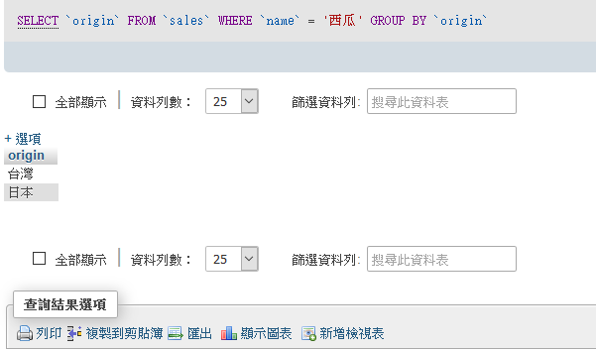
a. 西瓜有哪些產地？

Slide 2
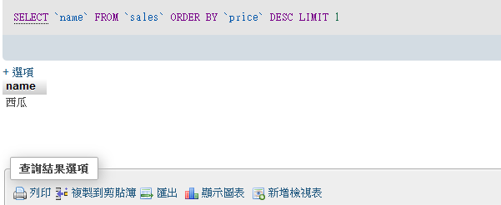
b. 最貴的農產品是哪一種？

Slide 3
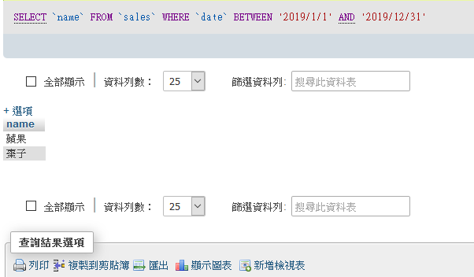
c. 2019年有哪些農產品？

Slide 4
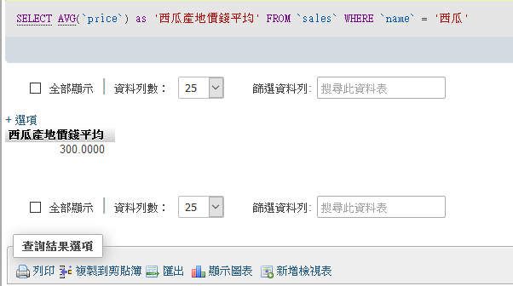
d. Find 全部西瓜產地價錢平均

